Slide 1
第12章：内部类
链表

Slide 2
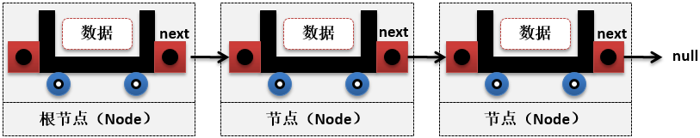
链表
链表是一种动态线性结构，与数组相比链表最大的特点是可以不受到长度的限制。
链表（动态数组）的本质是利用对象引用的逻辑关系来实现类似于数组的数据存储逻辑，一个链表上由若干个节点（Node）所组成，每一个节点依靠对上一个节点的引用形成一个“链”的形式

Slide 3
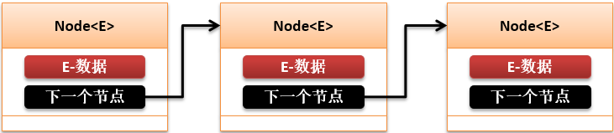
Node类结构
数组本身是需要进行多个数据的信息保存，但是数据本身并不能够描述出彼此间的先后顺序，所以就需要将数据包装在节点（Node）之中，每一个节点除了要保存数据信息之外，一定还要保存有下一个节点（Node）的引用，而在链表之中会保存有一系列的节点对象

Slide 4
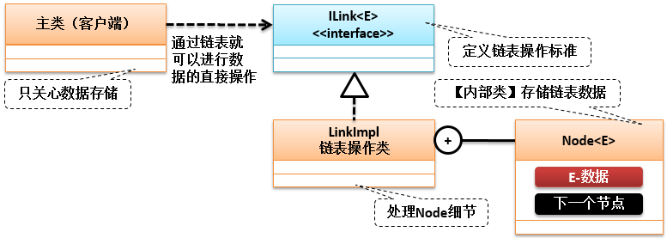
链表设计实现

Slide 5
范例：定义链表基本模型
interface ILink<E> { // 链表公共标准 // 在此处定义若干链表操作方法 } class LinkImpl<E> implements ILink<E> { // 使用内部类的结构进行定义，这样外部类与内部类可以直接进行私有成员访问 private class Node<E> {// 内部类封装，对外部不可用 private E data; // 节点保存数据 private Node<E> next; // 保存节点引用 public Node(E data) { // 创建节点时保存数据 this.data = data; } } // --------------- 以下为Link类中定义的结构 ------------------ }

Slide 6
ILink接口主要方法
No. | 方法名称 | 类型 | 描述
01 | public void add(E e) | 普通 | 向链表中追加新数据
02 | public int size() | 普通 | 获取数据的长度
03 | public boolean isEmpty() | 普通 | 判断集合是否为空，主要是依据长度判断
04 | public Object [] toArray() | 普通 | 将集合以对象数组的形式返回
05 | public E get(int index) | 普通 | 根据索引获取指定数据
06 | public void set(int index,E data) | 普通 | 修改指定索引数据
07 | public boolean contains(E data) | 普通 | 判断数据是否存在，需要equals()对象比较方法的支持
08 | public void remove(E e) | 普通 | 删除数据，需要equals()对象比较方法的支持
09 | public void clean() | 普通 | 清空集合，将根元素清空

Slide 7
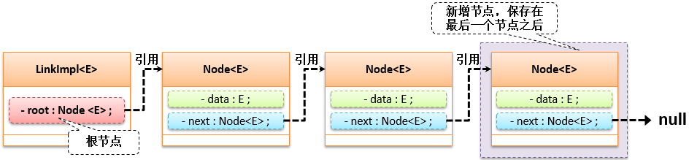
链表数据增加
/** * 向链表中进行数据的存储，每个链表所保存的数据类型相同，不允许保存null数据 * @param e 要保存的数据 */ public void add(E e);

Slide 8
获取链表元素个数
/** * 获取链表中集合元素的保存个数 * @return 元素个数 */ public int size() ;

Slide 9
空集合判断
/** * 判断当前是否为空链表（长度为0 ） * @return 如果是空链表返回true，否则返回false */ public boolean isEmpty();

Slide 10
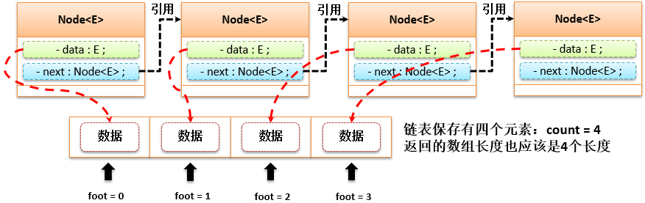
返回链表数据
/** * 获取链表中的全部内容，该内容将以数组的形式返回 * @return 如果链表有内容则返回与保存元素个数相当的数组，如果没有内容保存返回null */ public Object[] toArray() ;

Slide 11
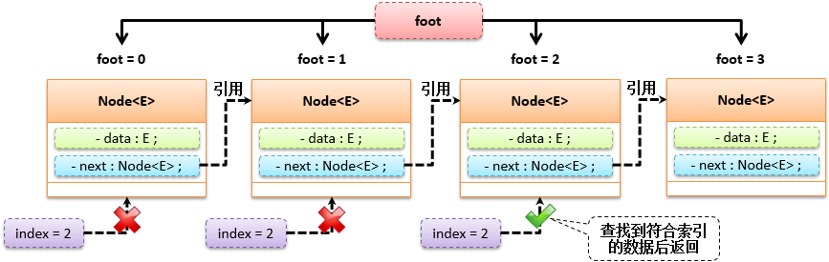
根据索引取得数据
/** * 根据索引获取链表中的指定元素内容 * @param index 要获取元素的索引 * @return 指定索引位置的数据 */ public E get(int index) ;

Slide 12
修改链表数据
/** * 修改指定索引中的数据内容 * @param index 要修改的数据索引 * @param data 要替换的新内容 */ public void set(int index, E data);

Slide 13
数据内容查询
/** * 查询指定内容是否存在，要求查询对象所在类覆写equals()方法 * @param data 要查找的数据 * @return 数据存在返回true，否则返回false */ public boolean contains(E data);

Slide 14
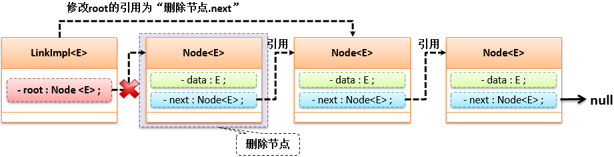
删除链表数据
删除根节点：

Slide 15
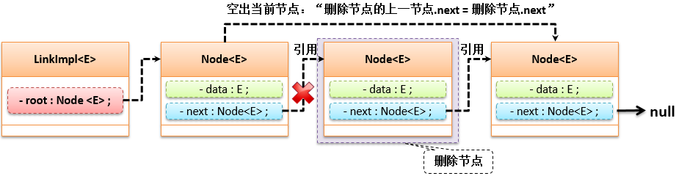
删除链表数据
删除子节点：
/** * 删除指定内容的数据，需要利用equals()方法进行比较 * @param data 要删除的数据 */ public void remove(E data);

Slide 16
清空链表数据
/** * 清空链表中的所有元素 */ public void clean();

